Slide 1
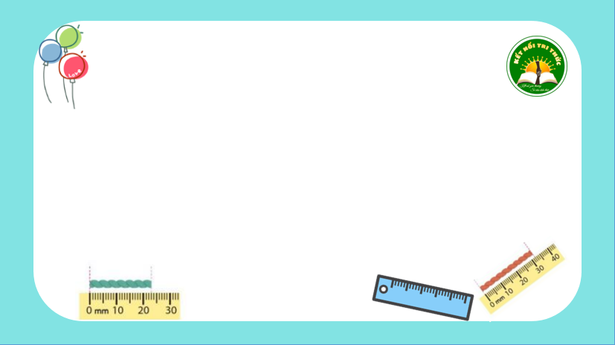

Thứ … ngày ….tháng …..năm 2022
Toán

Slide 2
Thứ … ngày ….tháng …..năm 2022
Toán
Bài 30
MI-LI-MÉT

Slide 3


Khởi động

Slide 4








Bắt đầu

Slide 5


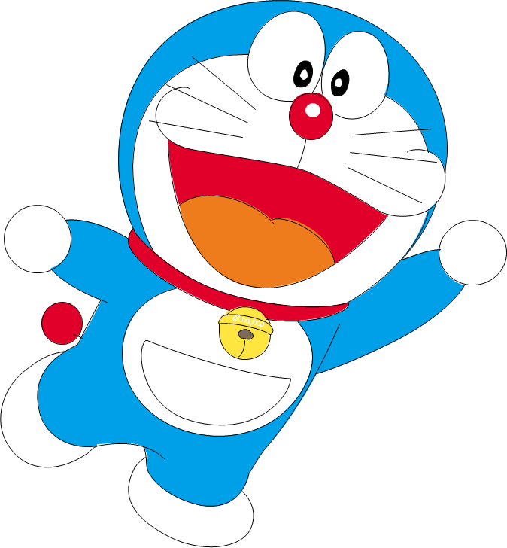
Trò chơi gồm 3 câu hỏi trắc nghiệm
Ở mỗi câu hỏi, các em sẽ có thời gian 10 giây
để đưa ra đáp án.
A
B
C
D
Các em đã sẵn sàng chưa?

Slide 6
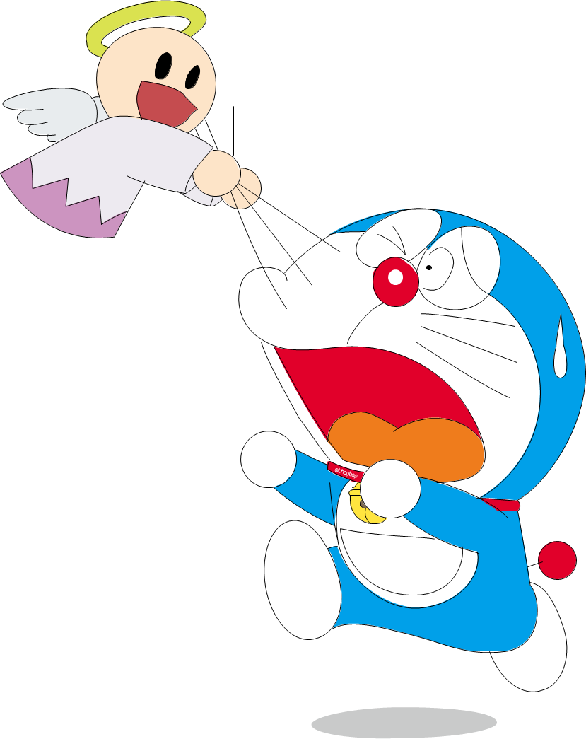




Yeahhh,
Đúng rồi!
Mình thích màu này!
x 2 = …
40 x 2 = ?
Huhu,
chưa chính xác rồi!
Bạn chọn lại nha.
80
70
60
90
Thầy cô nhấp chuột
1 lần để hiện câu hỏi. Nhấp thêm 1 lần để hiện các đáp án
Thầy cô nhấp vào chiếc chuông ở màu mà học sinh chọn để
kiểm tra đáp án
Sau khi HS trả lời xong, thầy cô nhấp chuột
hoặc phím -> để đến
câu hỏi tiếp theo

Slide 7

Yeahhh,
Đúng rồi!
Mình thích màu này!
90 : 3 = ?
Huhu,
chưa chính xác rồi!
Bạn chọn lại nha.
20
30
40
90
Thầy cô nhấp chuột
1 lần để hiện câu hỏi. Nhấp thêm 1 lần để hiện các đáp án
Thầy cô nhấp vào chiếc chuông ở màu mà học sinh chọn để
kiểm tra đáp án
Sau khi HS trả lời xong, thầy cô nhấp chuột
hoặc phím -> để đến
câu hỏi tiếp theo

Slide 8

Yeahhh,
Đúng rồi!
Mình thích màu này!
9 gấp lên 3 lần được bao nhiêu?
Huhu,
chưa chính xác rồi!
Bạn chọn lại nha.
18
12
27
6
Thầy cô nhấp chuột
1 lần để hiện câu hỏi. Nhấp thêm 1 lần để hiện các đáp án
Thầy cô nhấp vào chiếc chuông ở màu mà học sinh chọn để
kiểm tra đáp án
Sau khi HS trả lời xong, thầy cô nhấp chuột
hoặc phím -> để đến
câu hỏi tiếp theo

Slide 9


Cảm ơn các bạn
đã chọn vòng cổ
cho tớ!

Slide 10

TIẾT 1
Mi – li - mét

Slide 11
Khám Phá

Slide 12
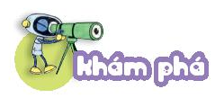
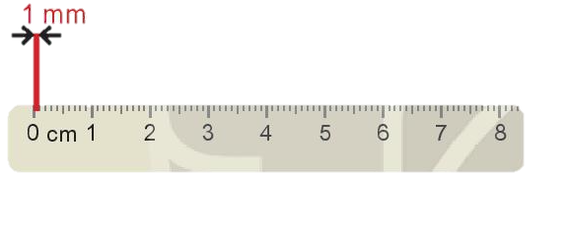
Mi – li – mét là một đơn vị đo độ dài
Mi – li – mét viết tắt là mm
1cm = 10 mm; 1m = 1000 mm

Slide 13
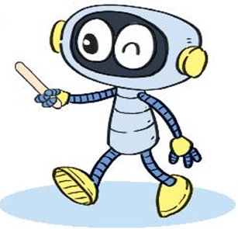
Mi-li-mét có thể dùng để đo độ dày của một vật
Que kem này
dày 1mm

Slide 14

Em hãy đo độ dày quyển sách giáo khoa Toán 3 tập 1
Hoạt động nhóm đôi

Slide 15
Hoạt động

Slide 16

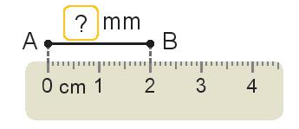
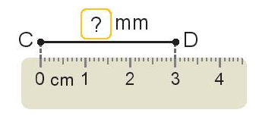

1
Số
?
Gợi ý:
- Quan sát hình vẽ và xác định độ dài mỗi đoạn thẳng theo đơn vị cm.
- Áp dụng cách đổi 1cm = 10mm.

Slide 17
1
Số
?
20
30

Slide 18
2
Số
?
10
?
1
a) 1cm = mm
1m = mm
?
b) 10 mm = cm
100 mm = m
?
1000
1
?
60
?
c) 6 cm = mm
2 cm = mm
20
?

Slide 19
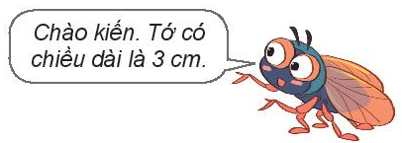
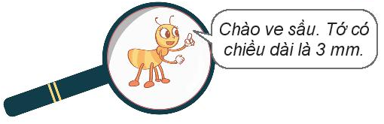
3
Bạn nào dài hơn?
Gợi ý:
Đổi 3 cm về đơn vị mm theo cách đổi
1 cm = 10 mm.
- So sánh độ dài của kiến và ve sầu rồi kết luận.

Slide 20
3
Bạn nào dài hơn?
Ta có 3 cm = 30 mm
Mà 30 mm > 3 mm
Vậy ve sầu dài hơn kiến.

Slide 21
TIẾT 2
Luyện tập

Slide 22

1
Tính.
250 mm + 100 mm
420 mm – 150 mm
= 350 mm
25 mm + 3 mm
64 mm – 15 mm
= 28 mm
= 350 mm
= 49 mm
11 mm x 3
50 mm : 2
= 33 mm
= 25 mm

Slide 23
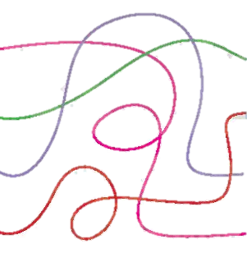
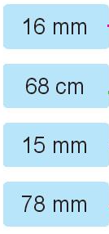

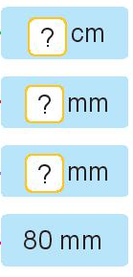

2
Số
?
Giảm 4 lần
?
Giảm 3 lần
?
Gấp 4 lần
?
Gấp 5 lần
- Muốn gấp một số lên một số lần, ta nhân số đó với số lần.
- Muốn giảm một số đi một số lần, ta lấy số đó chia cho số phần.

Slide 24
2
Số
?
Giảm 4 lần
17
?
Giảm 3 lần
26
?
Gấp 4 lần
60
?
Gấp 5 lần

Slide 25
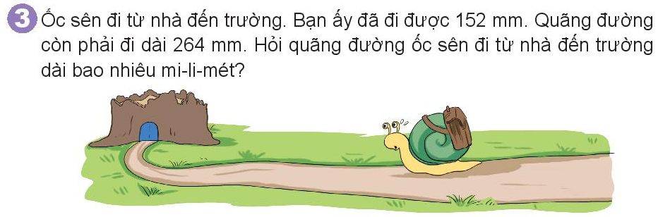
Tóm tắt
Đã đi: 152 mm
Còn: 264 mm
Quãng đường: ...mm?
Gợi ý
Quãng đường từ nhà đến trường = Quãng đường đã đi được + Quãng đường còn phải đi

Slide 26
Tóm tắt
Đã đi: 152 mm
Còn: 264 mm
Quãng đường: ...mm?
Bài giải
Quãng đường ốc sên đi từ nhà đến trường dài số mi-li-mét là:
152 + 264 = 416 (mm)
Đáp số: 416 mm

Slide 27


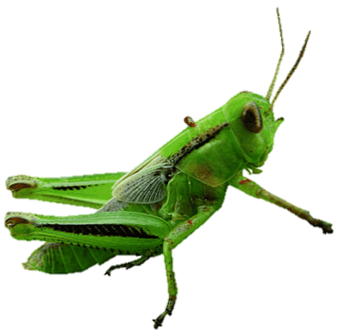
4
Cào cào tập nhảy mỗi ngày. Ngày đầu tiên cào cào nhảy xa được 12 mm. Một tuần sau thì cào cào nhảy xa được gấp 3 lần ngày đầu tiên. Hỏi khi đó cào cào nhảy xa được bao nhiêu mi-li-mét?
Tóm tắt
Ngày đầu
Một tuần sau
? mm
Gợi ý:
Số mi-li-mét cào cào nhảy được sau một tuần = Số mi-li-mét nhảy được trong ngày đầu x 3

Slide 28
4
Cào cào tập nhảy mỗi ngày. Ngày đầu tiên cào cào nhảy xa được 12 mm. Một tuần sau thì cào cào nhảy xa được gấp 3 lần ngày đầu tiên. Hỏi khi đó cào cào nhảy xa được bao nhiêu mi-li-mét?
Tóm tắt
Bài giải
Một tuần sau, cào cào nhảy xa được số mi-li-mét là:
12 x 3 = 36 (mm)
Đáp số: 36 mm
Ngày đầu
Một tuần sau
? mm

Slide 29

Củng cố - dặn dò

Slide 30


Hẹn gặp lại các em!

